Slide 1

Унети грб општине
ГРАЂАНСКИ ВОДИЧ КРОЗ ОДЛУКУ О БУЏЕТУ ОПШТИНЕ ПЕЋИНЦИ ЗА 2025. ГОДИНУ

Slide 2
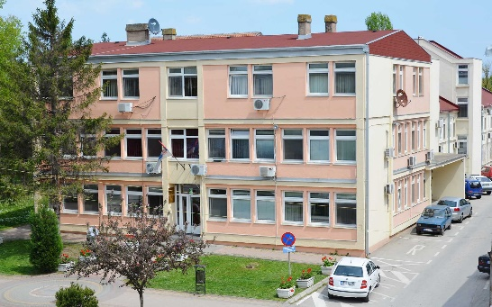
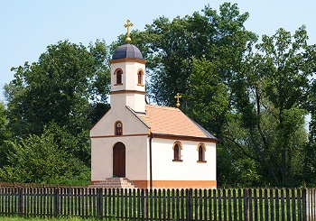
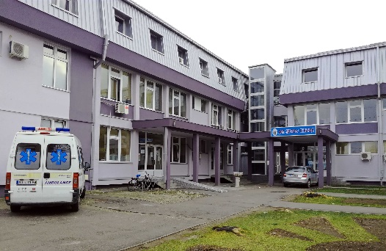
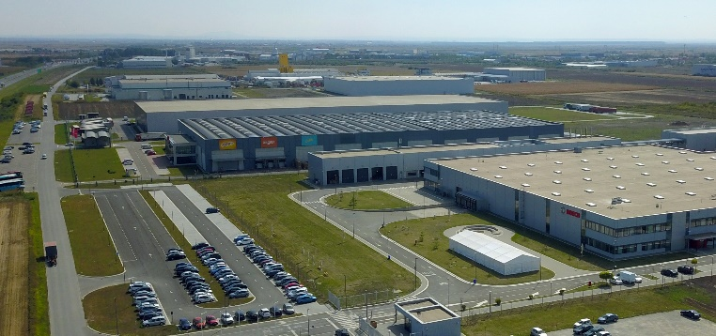
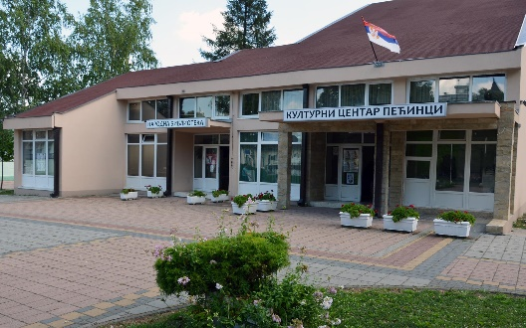
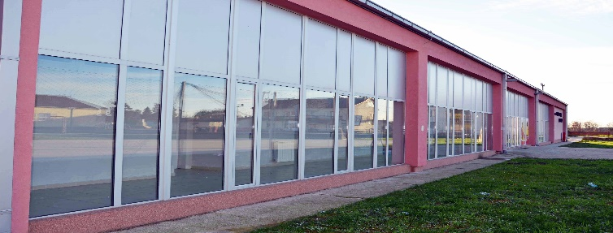
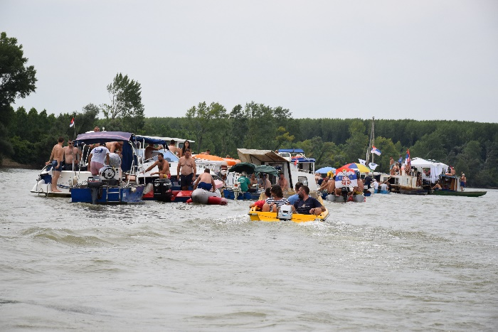
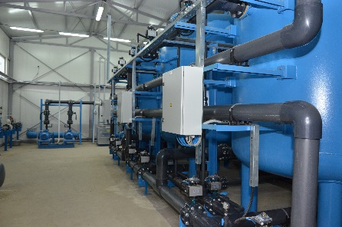
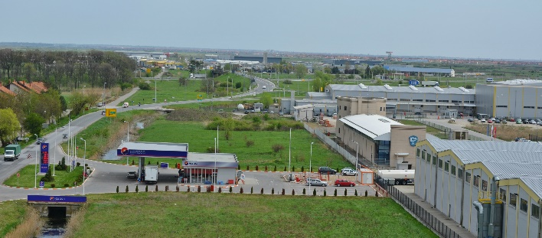
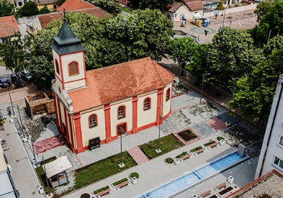
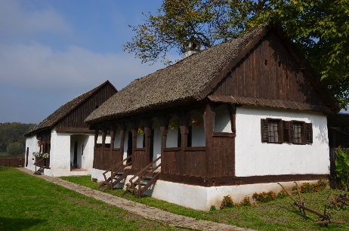

Slide 3
Садржај
Увод
Ко се финансира из буџета?
Како настаје буџет општине?
  Појам буџета
  Ко учествује у буџетском процесу?
  На основу чега се доноси буџет?
Како се пуни општинска каса?
  Шта су приходи и примања буџета?
  Структура планираних прихода и примања за 2025. годину
На шта се троше јавна средства?
  Шта су расходи и издаци буџета?
  Структура планираних расхода и издатака за 2025. годину
  Расходи буџета по програмима
  Расходи буџета расподељени по директним и индиректним буџетским корисницима
  Најважнији капитални пројекти
  Најважнији пројекти од интереса за локалну заједницу

Slide 4
Драги моји становници општине Пећинци,
Основна сврха документа који је пред вама јесте да на што једноставнији и разумљивији начин објасни у које сврхе се користе јавни ресурси да би се задовољиле потребе грађана.
Грађански буџет представља сажет и јасан приказ Одлуке о буџету општине Пећинци за 2025. годину, која је по својој форми веома обимна и тешка за разумевање због специфичних појмова и класификација које је чине.
Иако је немогуће објаснити целокупан буџет у овако краткој форми, искрено се надамо да ћемо на овај начин успети да вас информишемо о начину прикупљања јавних средстава и остваривања прихода и примања буџета општине, као и о начину планирања, расподеле и трошења буџетских средстава.
Кроз овај транспарентан приступ настојимо да унапредимо разумевање и интересовање наших грађана за локалне финансије, а у перспективи очекујемо и сарадњу локалне самоуправе и житеља општине Пећинци у заједничком постављању циљева, дефинисању приоритета и планирању развоја наше општине.
Синиша Ђокић
Председник општине

Slide 5
Ко се финансира из буџета?
Директни корисници буџетских средстава:
- Скупштина општине
- Председник општине
- Општинско веће
- Општинска управа
- Правобранилаштво општине
Индиректни корисници буџетских средстава:
- Народна библиотека Пећинци
- Културни центар Пећинци
- Предшколска установа
- Туристички организација општине Пећинци
- Месне заједнице
- Јавна установа спортски центар
Остали корисници јавних средстава:
- Образовне институције (школе)
- Здравствене институције (домови здравља)
- Социјалне институције (Центар за социјални рад)
- Непрофитне организације (удружења грађана, невладине организације, итд.)

Slide 6
Како настаје буџет општине?
БУЏЕТ општине је правни документ који утврђује план прихода и примања и расхода и издатака општине за буџетску, односно календарску годину.
То значи да овај документ представља предвиђање колико ће се новца од грађана и привреде у току једне године прикупити и на који начин ће се тај новац трошити.
Из општинског буџета се током године плаћају све обавезе локалне самоуправе. Исто тако у буџет се сливају приходи из којих се подмирују те обавезе.
Председник општине и локална управа спроводе општинску политику, а главна полуга те политике и развоја је управо буџет општине.
Приликом дефинисања овог, за општину Пећинци најважнијег документа, руководе се законским оквиром и прописима, стратешким приоритетима развоја и другим елементима.
Реалност је таква да постоје велике разлике између жеља и могућности, тако да креирање буџета подразумева утврђивање приоритета и прављење компромиса.

Slide 7
Ко учествује у буџетском процесу?
Општинска управа
Председник општине
Општинско веће
Скупштина општине Општинско правобранилаштво
Предшколска установа
Месне заједнице
Установе културе
Спортске установе
Туристичка организација
Основне школе
Средње школе
Дом здравља Центар за социјални рад
Грађани и њихова удружења
Јавна предузећа

Slide 8
На основу чега се доноси буџет?
На основу чега се доноси буџет?
Закони и прописи:
Закон о финансирању локалне самоуправе,
Закон о буџетском систему,
Закон о локалној самоуправи,
Упутство Министарства финансија за припрему одлуке о буџету за 2025. годину и др.
Сви посебни прописи којима су утврђене надлежности ЈЛС
Стратешки документи:
Стратегија развоја
Акциони планови за поједине области
Потребе буџетских корисника
Започети пројекти из ранијих година
Остварење прошлогодишњег буџета

Slide 9

Како се пуни општинска каса?
Укупни јавни приходи и примања општине Пећинци за 2025. годину износе
Одлуком о буџету општине Пећинци за 2025. годину планирана су средства из буџета општине у износу од 1.530.846.727динара, и средства из осталих извора у износу од 481.774.540 динара.
2,01милијарди динара
Укупан буџет општине 2.012.621.267
Средства из сопствених извора 750.000
Средства из осталих извора 481.774.540
Средства из буџета општине 1.530.096.727

Slide 10
Шта су приходи и примања буџета?
Порески приходи
Врста јавних прихода који се прикупљају обавезним плаћањима пореских обвезника без обавезе извршења специјалне услуге заузврат
Донације и трансфери
Донације се добијају од домаћих и међународних донатора и организација за различите пројекте. Трансфери подразумевају пренос средстава од нивоа Републике Србије општинском нивоу власти. Могу бити наменски (за тачно утврђене намене) или ненаменски (није им унапред утврђена намена те се могу у складу са законом користити за било које сврхе) .
Непорески приходи
Врста јавних прихода који се наплаћују за коришћење јавних добара (накнаде), пружање јавних услуга (таксе) или због коришћења уговорних или законских одредби (казне и пенали)
Примања од продаје нефинансијске имовине
Ова примања се остварују продајом непокретности и покретних ствари у власништву општине.
Примања од задуживања и продаје финансијске имовине
Примања од задуживања представљају приливе по основу примања од задуживања код пословних банака у земљи у корист нивоа општина. Примања од продаје финансијске имовине представљају приливе по основу продаје домаћих акција и осталог капитала у корист нивоа општина
Пренета средства из ранијих година
Представљају вишак прихода буџета општине који нису потрошени у претходној буџетској години

Slide 11
Структура планираних прихода и примања за 2025. годину
Укупни буџетски приходи и примања 2.01милл динара
Приходи од пореза 1.408.142.713 динара
Трансфери 481.774.540 динара
Други приходи 89.410.463 динара
Примања од продаје нефинансијске имовине 33.196.543динара
Примања од продаје финансијске имовине 97.008 динара

Slide 13
На шта се троше јавна средства?
Буџет мора бити у равнотежи, што значи да расходи морају одговарати приходима. Укупни планирани расходи и издаци у2025. години из буџета износе:
РАСХОДИ Расходи представљају све трошкове општине за плате буџетских корисника, набавку роба и услуга, субвенције, дотације и трансфере, социјалну помоћ и остале трошкове које општина обезбеђује без директне и непосредне накнаде.
ИЗДАЦИ представљају трошкове изградње или инвестиционог одржавања већ постојећих објеката, набавку земљишта, машина и опрeме неопходне за рад буџетских корисника.
РАСХОДИ И ИЗДАЦИ морају се исказивати на законом прописан начин, односно морају се исказивати: по програмима који показују колико се троши за извршавање основних надлежности и стратешких циљева општине; по основној намени која показује за коју врсту трошка се средства издвајају; по функцији која показује функционалну намену за одређену област и по корисницима буџета што показује организацију рада општине.
2,01 милијарди динара

Slide 14
Шта су расходи и издаци буџета?
Расходи за запослене
Расходи за запослене представљају све трошкове за запослене, како у управи тако и код буџетских корисника
Коришћење роба и услуга
Коришћење роба и услуга обухватају сталне трошкове, путне трошкове, услуге по уговору, специјализоване услуге, трошкове материјала и текуће поправке и одржавање.
Дотације и трансфери
Дотације и трансфери су трошкови које локална самоуправа има за исплату институцијама које су у примарној надлежности централног/покрајинског нивоа као што су школе, центар за социјални рад, дом здравља.
Остали расходи
Остали расходи обухватају дотације невладиним организацијама, порезе, таксе, новчане казне.
Субвенције
Субвенције сe одобравају за функционисање међумесног превоза и пољопривредним произвођачима.
Социјална заштита
Социјална заштита обухвата све трошкове исплате социјалне помоћи за различите категорије грађана.
Буџетска резерва
Буџетска резерва представља новац који се користи за непланиране или недовољно планиране сврхе, као и у случају ванредних околности.
Капитални издаци
Капитални издаци су трошкови за изградњу нових, или инвестиционо одржавање постојећих објеката, набавку опреме, машина земљишта и слично.
14

Slide 15
Структура планираних расхода и издатака буџета за 2025. годину
Укупни расходи и издаци 2.012.621.267
Коришћење роба и услуга
579.715.865 динара
Субвенције 7.250.000динара
Капитални издаци 501.419.659 динара
Расходи за запослене 260.850.375 динара
Социјална помоћ 133.861.288 динара
Дотације и трансфери 206.936.000 динара
Остали расходи динара281.588.080
Средства резерве 41.000.000

Slide 17
Расходи буџета по програмима
Назив програма | Средства из Одлуке о буџету за 2025. годину (износ у динарима)
Програм 1. Становање, урбанизам и просторно планирање
Програм 2. Комуналне делатности | 40.000.000
Програм 3. Локални економски развој | 542.381.735
Програм 4. Развој туризма | 17.833.000
Програм 5. Пољопривреда и рурални развој | 15.000.000
Програм 6. Заштита животне средине | 15.000.000
Програм 7. Организација саобраћаја и саобраћајна инфраструктура | 39.900.000
Програм 8. Предшколско васпитање и образовање | 234.842.000
Програм 9. Основно образовање и васпитање | 144.360.000
Програм 10. Средње образовање и васпитање | 30.300.000
Програм 11. Социјална и дечија заштита | 154.079.080
Програм 12. Здравствена заштита | 38.750.000
Програм 13. Развој културе и информисања | 55.958.000
Програм 14. Развој спорта и омладине | 130.340.952
Програм 15. Опште услуге локалне самоуправе | 482.033.252
Програм 16. Политички систем локалне самоуправе | 68.593.248
Програм 17. Енергетска ефикасност и обновљиви извори енергије | 3.250.000
Укупни расходи по програмима | 2.012.621.267

Slide 18
Расходи буџета расподељени по директним и индиректним буџетским корисницима
Р. бр. | Назив буџетског корисника | Средства из Одлуке о буџету за 2025. годину (износ у динарима) | % буџета по кориснику
1. | Скупштина општине | 36.744.996
2. | Председник општине | 19.944.000
3. | Општинско веће | 11.904.252
4. | Општинска управа | 1.537.159.267
5. | Општинско јавно правобранилаштво | 2.784.800
6. | Месне заједнице | 80.610.000
7. | Установе Културе (Културни центар и Народна библиотека) | 50.458.000
8. | Предшколска установа | 234.842.000
9. | Јавна установа спортски центар | 20.340.952
10. | Туристичка организација општине Пећинци | 17.833.000
 | У К У П Н О: | 2.012.621.267

Slide 19
Најважнији капитални пројекти
Назив пројекта | Планирана средства (износ у динарима)
 | 2025
Израда планске и пројектне документације | 30.926.000
Изградња тротоара на територији општине Пећинци | 4.000.000
Изградња паркинга на територији општине Пећинци | 8.000.000
Доградња са реконструкцијом, адаптацијом и променом намене објекта ОШ Слободан Бајић Паја у Пећинцима | 80.883.105
Геодетске услуге | 5000.000
Изградња и реконструкција саобраћајница са пратећом инфраструктуром у радној зони Шимановци | 265.615.554
Реконструкција и изградња ново водоводне мреже у насељу Сремски Михаљевци | 50.000.000
Одржавање објеката у својини општине Пећинци | 5.000.000
Рушење нелегално подигнутих објеката | 3.600.000
Експропријација | 1.400.000
Доградња, реконструкција и адаптација Културног центра Пећинци | 29.758.448
Машина за чишћење путева | 20.000.000
Реконструкција крова Основне школе у Дечу | 4.487.340

Slide 21
Најважнији пројекти од интереса за локалну заједницу
Назив пројекта | Планирана средства (износ у динарима)
 | 2025
Енергетска ефикасност | 3.250.000
Канцеларија за смањење сиромаштва | 50.000.000
Јавни превоз | 12.000.000
Пећиначко културно лето | 2.500.000
Сајам културе младих на селу | 1.300.000
Регата Мајке Ангелине | 1.000.000
Михољски сусрети села | 600.000
Гибаницијада | 650.000
Купиник-дани Змајева | 150.000
Превоз ученика – основно образовање | 17.000.000
Превоз ученика- средње образовање | 8.000.000
Превоз хендикепиране деце | 2.500.000
Студентске стипендије | 2.500.000

Slide 22
Желимо да Вам се захвалимо што сте издвојили време за читање ове презентације буџета.
Уколико сте заинтересовани да сагледате у целини Одлуку о буџету општине Пећинци за 2025. годину, исту можете преузети на следећем линку интернет странице општинске управе:

